Slide 1
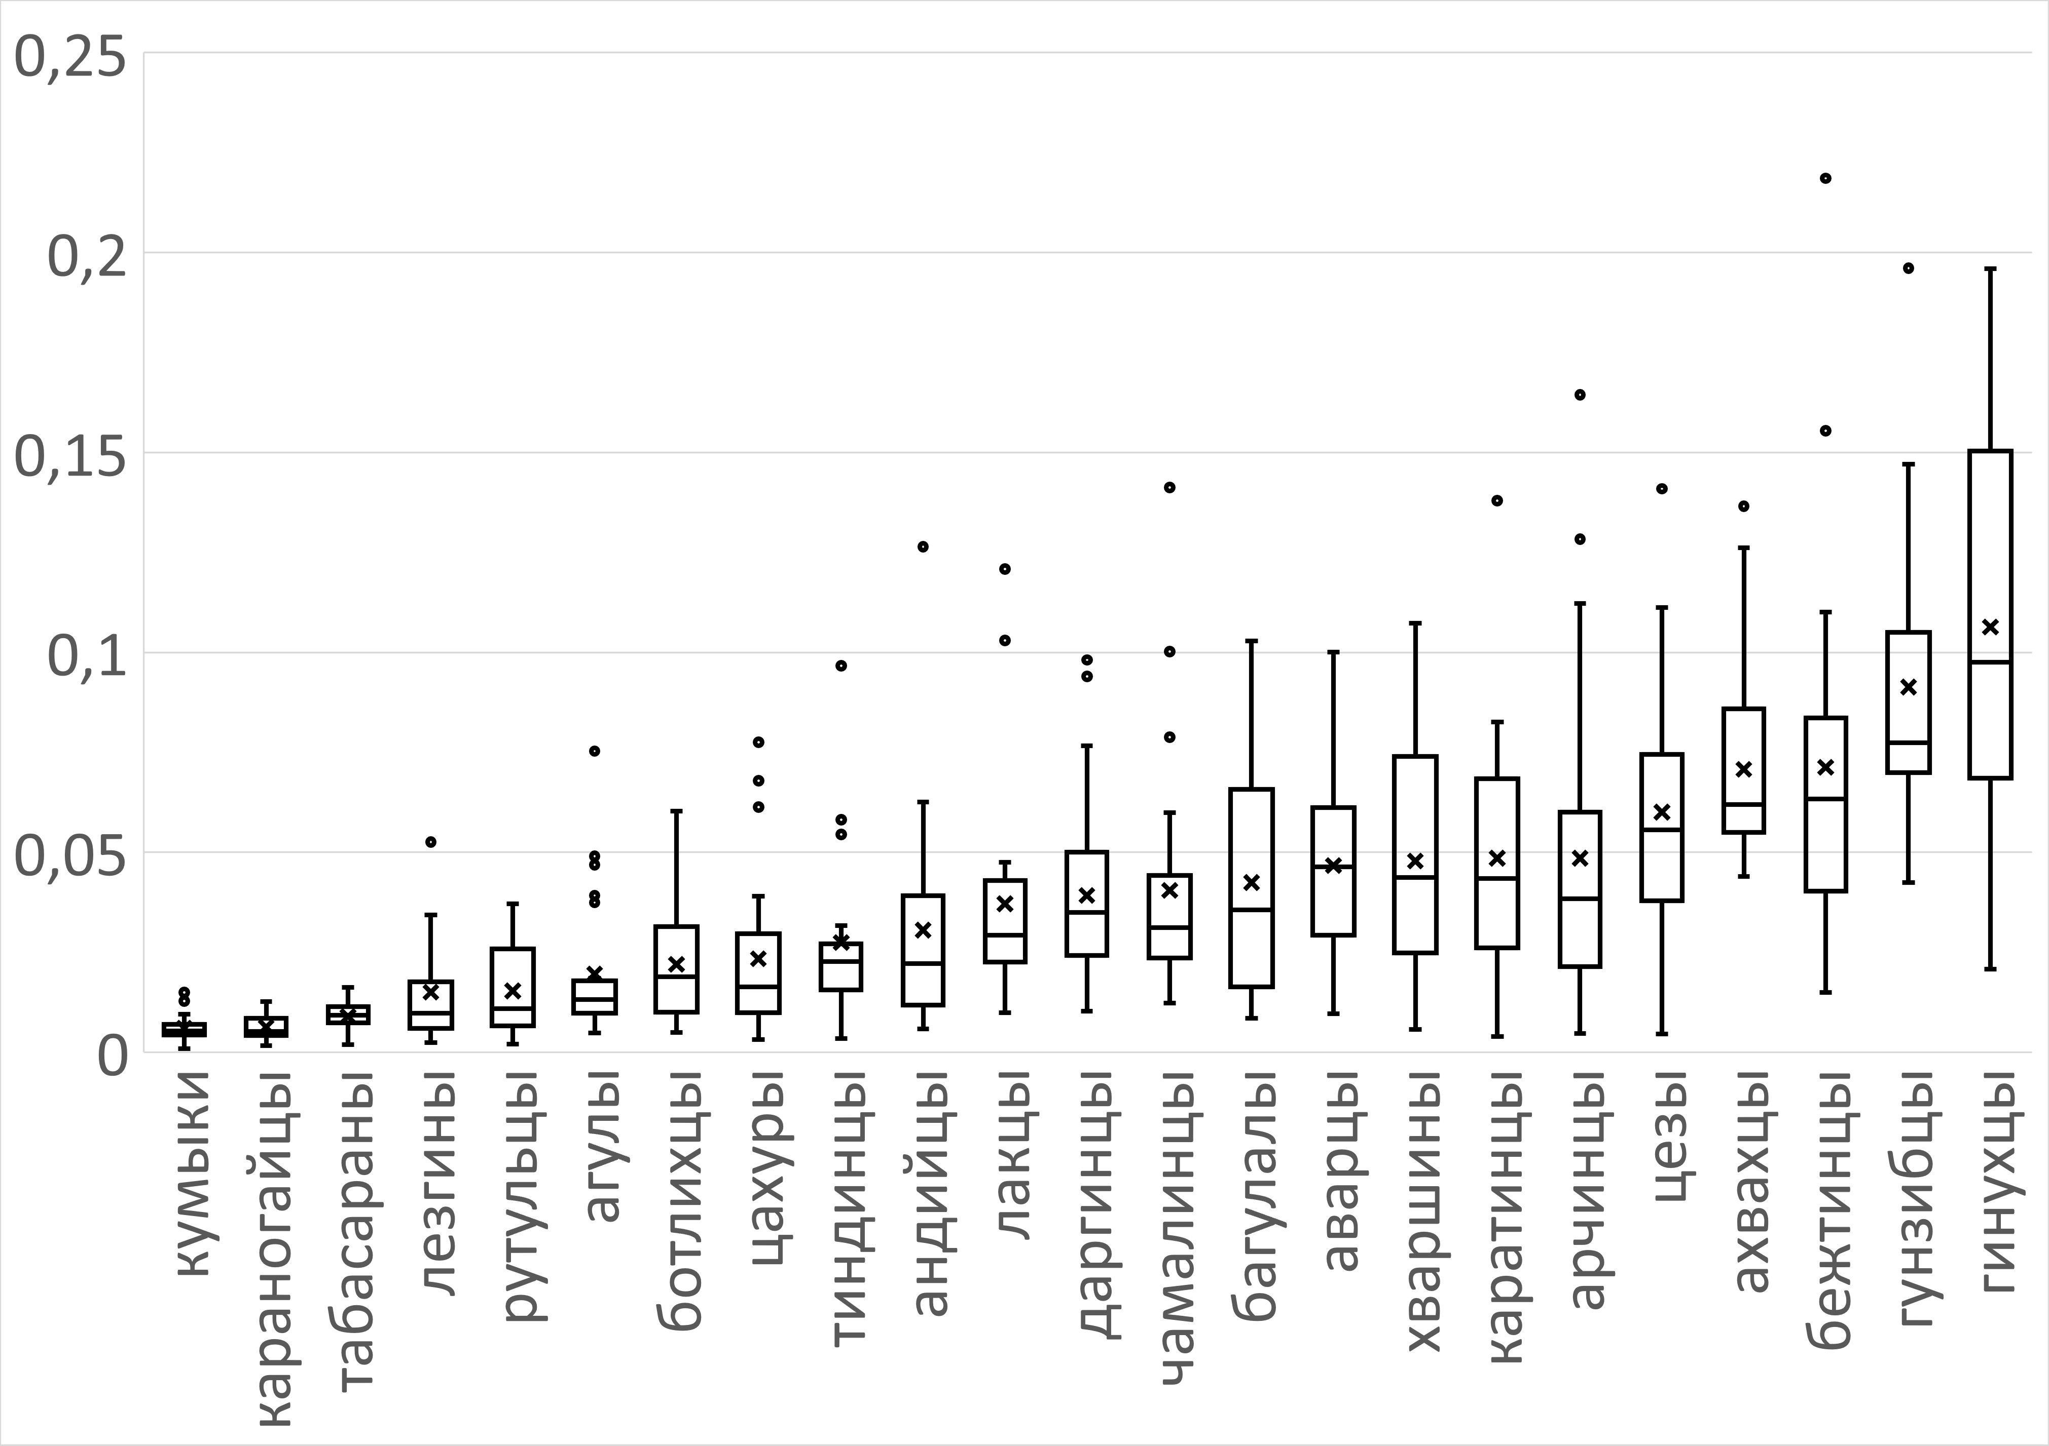
Различия по уровню инбридинга в популяциях Дагестана: анализ регионов высокой гомозиготности
Колесников Н.А.¹, Харьков В.Н.¹, Раджабов М.О.², Зарубин А.А.¹, Литвинов С.С.³, Екомасова Н.В.³, Хуснутдинова Э.К.³, Степанов В.А.¹
¹«Научно-исследовательский институт медицинской генетики», федерального государственного бюджетного научного учреждения «Томский национальный исследовательский медицинский центр Российской академии наук». Томск, 634050
²Федеральное государственное бюджетное образовательное учреждение высшего образования «Дагестанский государственный медицинский Университет» Министерства здравоохранения Российской Федерации. Махачкала, 367012
³Институт биохимии и генетики – обособленное структурное подразделение Федерального государственного бюджетного научного учреждения Уфимского федерального исследовательского центра Российской академии наук. Уфа, 450054
Источник финансирование. «Исследование выполнено при финансовой поддержке РФФИ в рамках научного проекта № 19-34-90101»
Введение. Коэффициент инбридинга F - один из центральных параметров в теории популяционной генетики. Важным этапом для его определения является обнаружение регионов высокой гомозиготности (ROH). Длинные ROH, вероятно, происходят от недавнего предка, короткие, от более дальнего предка. Вычисление доли генома человека в виде ROH определенной длины (например, > 1 Мб, > 1,5 Мб, и > 5 Мб) предоставляет информацию об уровнях инбридинга относительно популяций N-количества поколений назад. Современные методы исследования на основе высокоплотных чипов позволяют проанализировать генетико-демографические процессы, в том числе и инбридинг на геномном уровне. Для популяций из различных регионов показаны разные значения инбридинга. В отличие от F (коэффициент инбридинга) оценки F_{ROH} могут потенциально более точно оценить фактический процент генома, который является аутозиготным, включая аутозиготность, возникшую у очень отдаленного общего предка. Таким образом, уровень инбридинга является информативным в отношении генетико-демографических процессов в популяции, а также может быть связан и распространенностью генетических заболеваний. Следовательно, надежная оценка уровней инбридинга имеет важное значение для генетики популяций человека.
Цель и задачи работы. Целью данной работы было оценить степень инбридинга в популяциях народов Дегестана с использованием ROH.
Материалы и методы ее выполнения. Данные были полученных с помощью биочипов Infinium Multi-Ethnic Global-8 Kit на выборке из 518 человек их 23 коренных популяций Дагестана: аварцев, даргинцев, лакцев, табасаран, лезгин, агулов, рутульцев, цахуров, арчинцев, андийцев, ахвахцев, тиндинцев, каратинцев, багулалов, ботлихцев, хваршин, цезов, бежтинцев, чамалинцев, гунзибцев, гинухцев, кумыков и караногайцев, При биоинформатической обработке полученных данных из анализа были исключены SNP с более чем 10% отсутствующими генотипами. Были исключены все позиции делеций и инсерций. Данные были предварительно отфильтрованы по минимальной частоте редкого аллеля (MAF, minor allele frequency > 0.01). В итоге, после фильтрации исходных данных по 1779819 маркерам, в финальный массив данных вошло 886889 аутосомных SNP. Кроме этого, были исключены образцы, имеющие более 5% пропущенных SNP, а также метисы первого, второго и третьего поколения. Для анализа ROH в «PLINK» указали следующие параметры: --homozyg-snp 50, --homozyg-kb 300. Все остальные параметры использовались по умолчанию. Весь анализ был выполнен с учетом трех различных наборов ROH полученных в PLINK v1.9 идентифицированных с учетом минимальной длины 500 КБ, 1,5 МБ и 5 МБ, также трех классов ROH полученных с помощью программы Garlic, использующей альтернативный подход для поиска ROH и имеющей модуль классификации на основе длин для выявления биологически значимых классов ROH. Статистическую значимость межпопуляционных различий оценивали при помощи теста Вилкоксона (уровень значимости = 0,05) используя пакет wilcox.test в среде R. Для расчета наблюдаемого процента F_{ROH} у каждого индивидуума размеры областей ROH, превышающих 1,5 Мб (исключая половые хромосомы) суммировали и затем делили на общую длину аутосом, за исключением центромер (2708,613716 Mb для hg18).
Коэффициент геномного инбридинга в исследуемых популяциях (диаграмма "ящик с усами") F_{ROH} > 1.5 Мб
Результаты и выводы. Наибольшим коэффициентом геномного инбридинга для длин ROH>1,5 Мб обладают популяции гинуцхцев (F_{ROH} = 0,1063) и гунзибцев (F_{ROH} = 0,0913), что является одним из самых больших показателей в мире. Также выделяются ахвахцы, бежтинцы и цезы (0,0708, 0,0713 и 0,0600 соответственно), не имея между собой статистически значимых отличий, как по длинам, так и по количеству ROH на человека. Для остальных популяций наблюдается разброс в диапазоне значений F_{ROH} от 0,0060 до 0,0485. Коэффициент инбридинга F_{ROH} для ROH>1,5 Мб (PLINK) показывает высокую корреляцию с F_{ROH} для класса длинных ROH (Garlic) (r = 0,9931), что говорит о том, что порог в 1,5 Мб хорошо характеризует последствия недавнего инбридинга. Таким образом, в популяциях коренного населения Дагестана количество и суммарная длина ROH, а также коэффициент FROH показывают значительное разнообразие как внутри, так и между исследованных популяций. Для гинухцев, гунзибцев, ахвахцев, бежтинцев и цезов, наблюдаются одни из самых высоких значений коэффициента инбридинга (F_{ROH}>1,5Mb), по сравнению с остальными мировыми популяциями.

